Slide 1
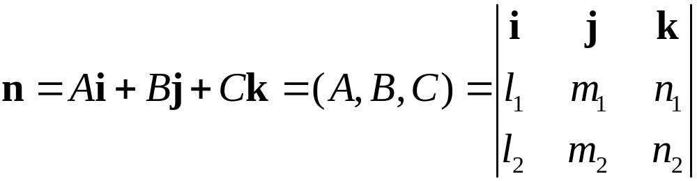
8.2. Плоскость в пространстве
8.2.1. Некоторые понятия
Плоскость P
n
Нормальный вектор - любой ненулевой вектор, ортогональный этой плоскости: n ┴ P, |n| ≠ 0.
q₁
P
q₂
Направляющий вектор - любой ненулевой вектор, параллельный этой плоскости: q || P, |q| ≠ 0.
Плоскость можно задать одним n или двумя неколлинеарными q₁ и q₂. Причем:
n = q₁ x q₂
Пусть n = (A, B, C), q₁ = (l₁, m₁, n₁), q₂ = (l₂, m₂, n₂). Тогда:

Slide 2

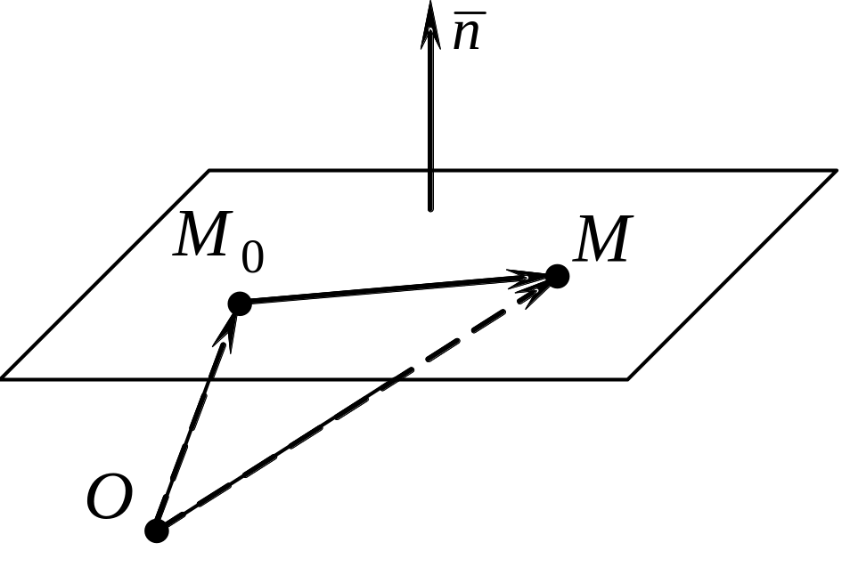




8.2.2. Общее уравнение плоскости
Уравнение плоскости, проходящей через точку M₀(x₀;y₀;z₀),
перпендикулярно вектору нормали
Дано:
- плоскость P
- нормальный вектор n = (A, B, C)
фиксированная точка плоскости
M₀(r₀) = M₀(x₀, y₀, z₀).
- M(r) = M(x, y, z) лежит на P
- векторное уравнение плоскости

Slide 3

То же самое для координат:
Полное уравнение Ax+By+Cz+D = 0 <=> A, B, C, D — ненулевые.
Частные случаи:
A = 0 => By + Cz + D = 0 или n = (0, B, C) - плоскость параллельна оси Ox.
D = 0 => Ax + By + Cz = 0 - плоскость проходит через начало координат.
A = 0, B = 0 => Cz + D = 0 или n = (0, 0, C) - плоскость параллельна Oxy.
A = 0, B = 0, D = 0 => z = 0 - прямая совпадает с плоскостью Oxy.
Выводы:
Общее уравнение плоскости - линейное уравнение, коэффициенты которого - координаты нормального вектора.
Если коэффициент отсутствует какая-либо координата, то плоскость параллельна этой оси.
Если отсутствует свободный член, то плоскость проходит через начало координат.

Slide 4
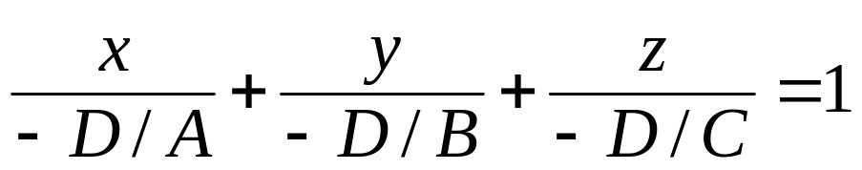
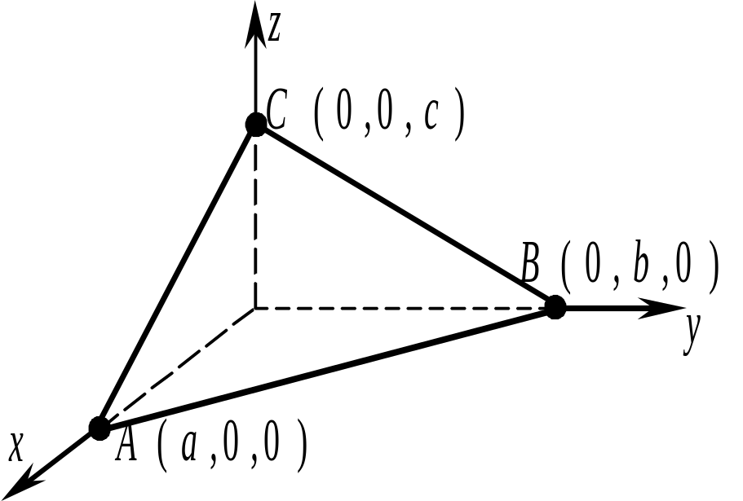
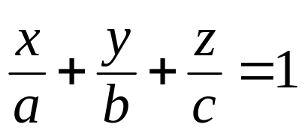
8.2.3. Уравнение плоскости в отрезках
Ax+By+Cz+D = 0 полное =>
a, b и c – отрезки, отсекаемые плоскостью на координатных осях Ox, Oy и Oz соответственно.
Замечание: для частных случаев общего уравнения плоскости уравнение плоскости в отрезках не существует.

Slide 5
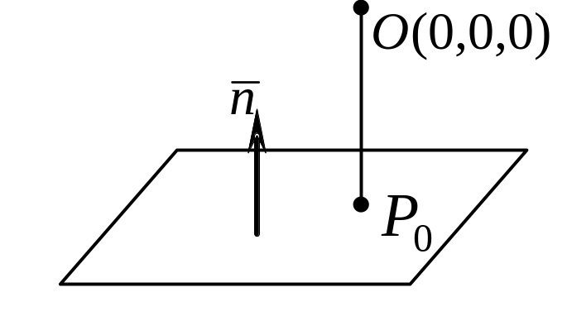
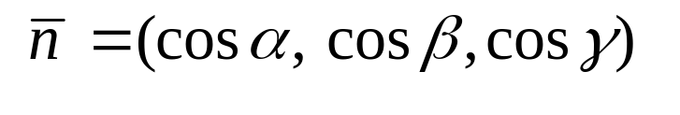
8.2.4. Нормальное уравнение плоскости
где α, β, γ - углы, образуемые
нормалью с осями координат.
cosα · x + cosβ · y + cosγ · z + D = 0, (D = – p)

Slide 6
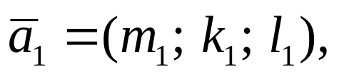
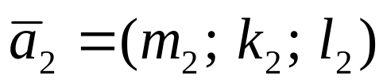
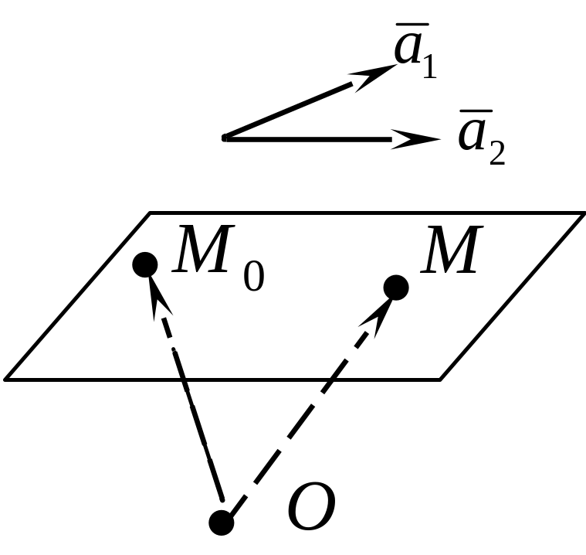
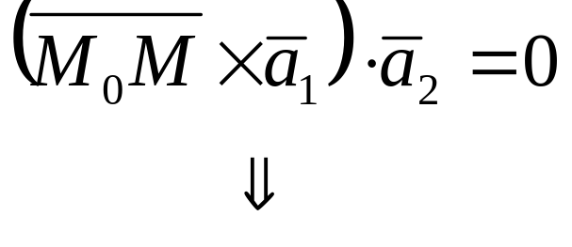
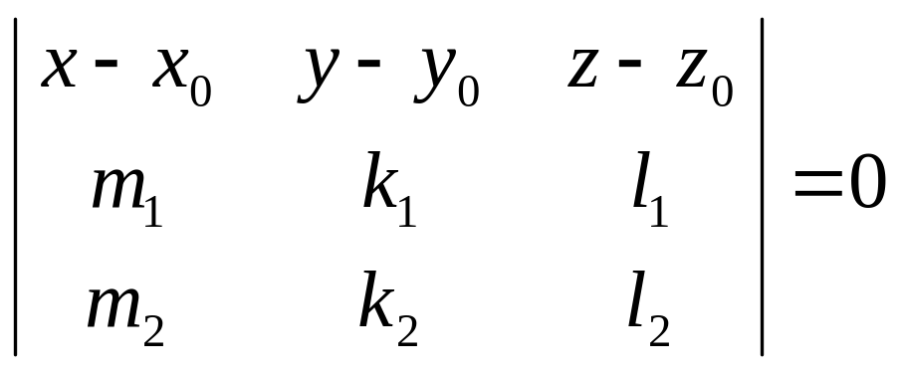
8.2.5. Уравнение плоскости , проходящей через точку
параллельно двум неколлинеарным векторам
Дано: M₀(x₀; y₀; z₀),

Slide 7
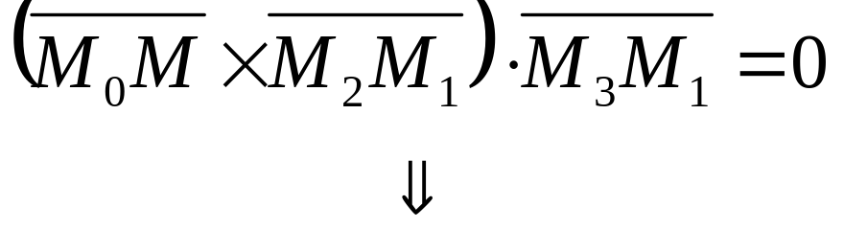
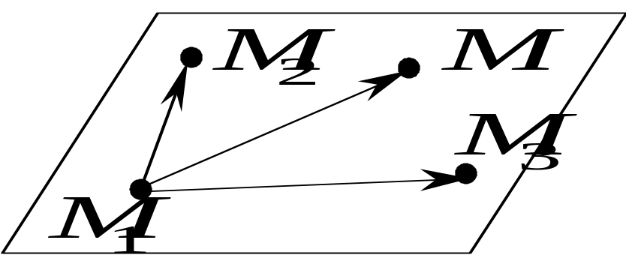
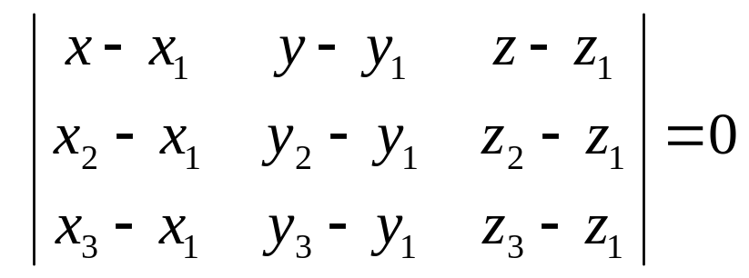
8.2.6. Уравнение плоскости, проходящей через
три заданные точки
M₁(x₁; y₁; z₁), M₂(x₂; y₂; z₂), M₃(x₃; y₃; z₃),

Slide 8

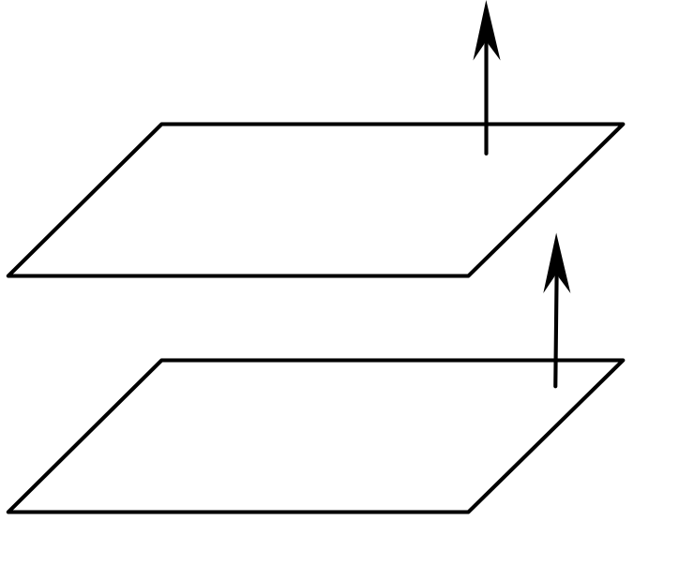

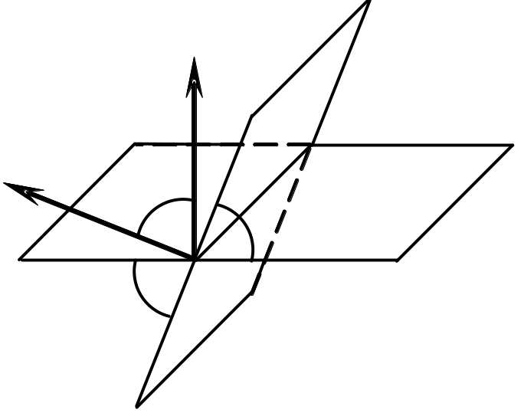





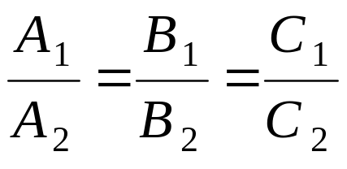
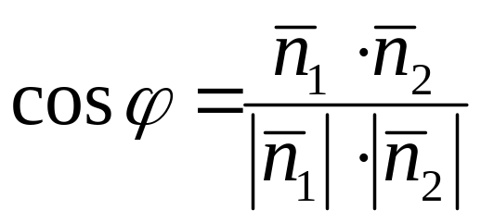

8.2.7. Взаимное расположение плоскостей
P₁: A₁x + B₁y + C₁z + D₁ = 0 P₂: A₂x + B₂y + C₂z + D₂ = 0

Slide 9
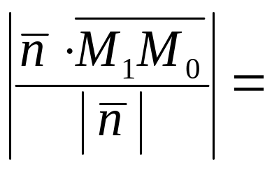
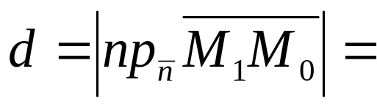
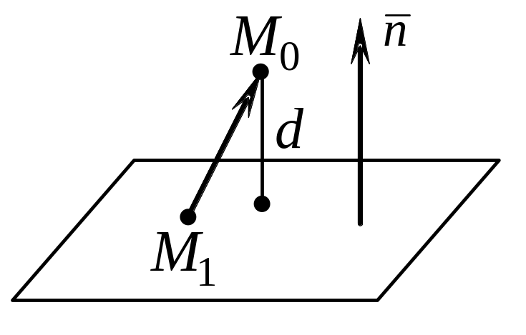
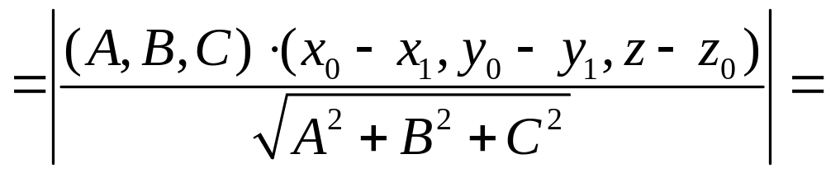
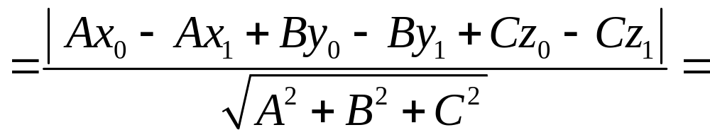
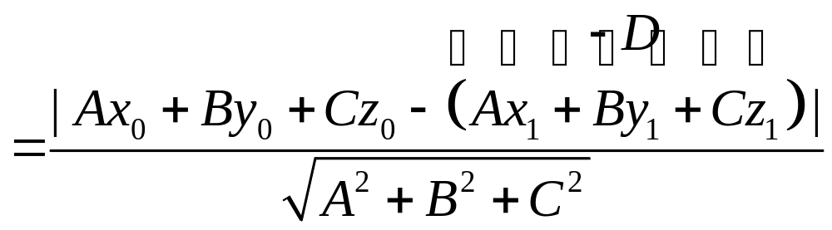
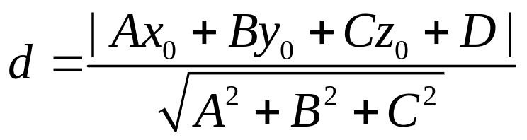
8.2.8. Расстояние от точки до плоскости
Дано: Ax + By + Cz + D = 0, M₀(x₀; y₀; z₀).
Найти: расстояние от точки M₀ до плоскости.

Slide 10
8.2.9. Уравнение плоскости, проходящей через точку
Дано: фиксированная точка плоскости M₀(x₀, y₀, z₀), вектор
нормали n = (A, B).
Найти: уравнение плоскости, проходящей через М₀ и перпендикулярной n.
Общее уравнение плоскости: Ax + By + Cz + D = 0
М₀ лежит на плоскости => Ax₀ + By₀ + Cz₀ + D = 0
=> A(x – x₀) + B(y – y₀) + C(z - z₀) = 0
По другому: любой вектор M₀M лежит в плоскости P =>

Slide 11
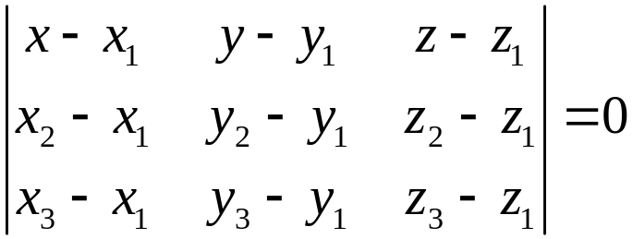
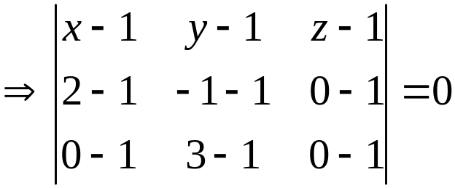
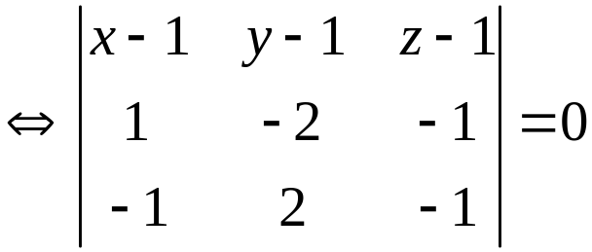
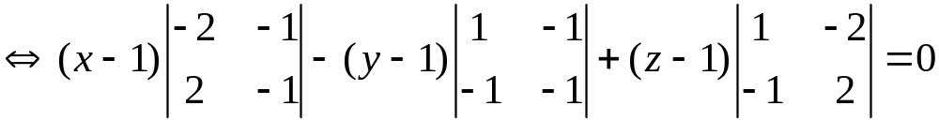



Пример на нахождение уравнения плоскости через 3 точки
Дано: три точки M₁(1; 1; 1), M₂(2; -1; 0), M₃(0; 3; 0).
Найти: общее уравнение плоскости, проходящей через M₁, M₂, M₃.

Slide 12
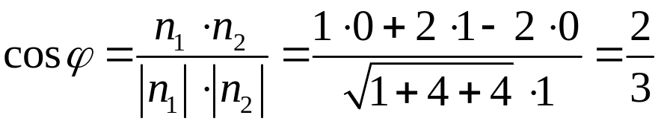
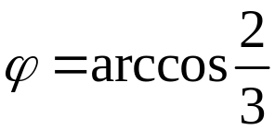
Пример на нахождение угла между плоскостями
Дано: P₁: 2x + 3y - 4z + 5 = 0, P₂: y + 3 = 0
Найти: угол между P₁ и P₂.
n₁ = (2; 4; -4) = (1; 2; -2),
n₂ = (0; 1; 0).

Slide 13
Пример на нахождение уравнения плоскости через точку
Дано: плоскость P: 5x - 4y + 2z + 1 = 0, точка M(2; 3; -1).
Найти: уравнение плоскости, проходящей через M
и параллельной P.
Первый способ:
Второй способ:
n₁ = (5; -4; 2) = n₂
A(x – x₀) + B(y – y₀) + C(z – z₀) = 0
5x - 4y + 2z + D = 0
5(x – x₀) – 4(y – y₀) + 2(z – z₀) = 0
5x₀ - 4y₀ + 2z0 + D = 0
5(x – 2) – 4(y – 3) + 2(z +1) = 0
5∙2 - 4 ∙ 3 + 2 ∙(-1) + D = 0
5x – 10 – 4y + 12 + 2z + 2 = 0
D = 4
5x – 4y + 2z + 4 = 0
5x - 4y + 2z + 4 = 0

Slide 14
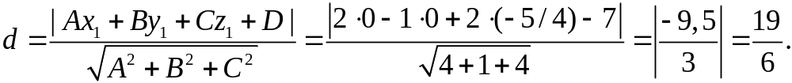
Пример на нахождение расстояния между параллельными пл-ми
Дано: P₁: 4x - 2y + 4z + 5 = 0, P₂: 2x - y + 2z - 7 = 0
Найти: расстояние между P₁ и P₂.
n₁ = (4; -2; 4), n₂ = (2; -1; 2) - коллинеарны.
Берём любую точку на P₁ и вычисляем расстояние от неё до P₂.
x = 0, y = 0 => z = -5/4 => M₁(0; 0; -5/4).

